Slide 1
爱宝
云收银
AIBAOYUNSHOUYIN
小程序&微店模块
爱宝功能培训第四期

Slide 2
微店
小程序
OEM系统

Slide 3
微店&小程序
WEIDIANANDXIAOCHENGXU
——微店和小程序的区别
爱宝功能培训第四期

Slide 4
微店和小程序的区别
网店
微店
平台版微店
企业版微店
小程序
平台版小程序
企业版小程序
快速注册（免公众号）
绑定公众号版的企业小程序
平台版：使用的是爱宝现成的微店或小程序，开通即可使用，可使用功能较少 企业版：购买后还需自行注册发布，可使用功能多

Slide 5
微店和小程序的区别
进入方式不同
微店
微信扫码进入，如：桌台扫码
将微店链接放置公众号内菜单按钮进行跳转
企业小程序
可在微信小程序中输入自己的微信小程序名搜索进入（方便快捷）
支持扫小程序码和公众号菜单按钮跳转

Slide 6
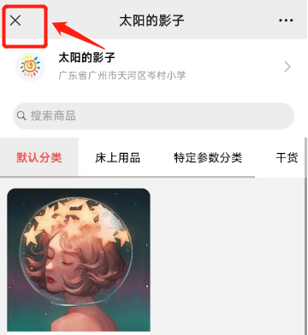
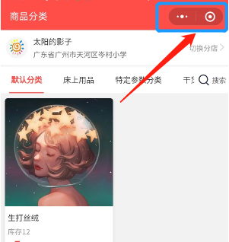
微店和小程序的差异
微店
退出只能重新扫码进入
固定模板，不能装修
桌台码依赖于微店
小程序
退出重进简单，大部分手机可以记录后台
可自定义的内容更多，可以装修小程序

Slide 7
微店
介绍
WEIDIANJIESHAO
——如何开通微店
爱宝功能培训第四期

Slide 8
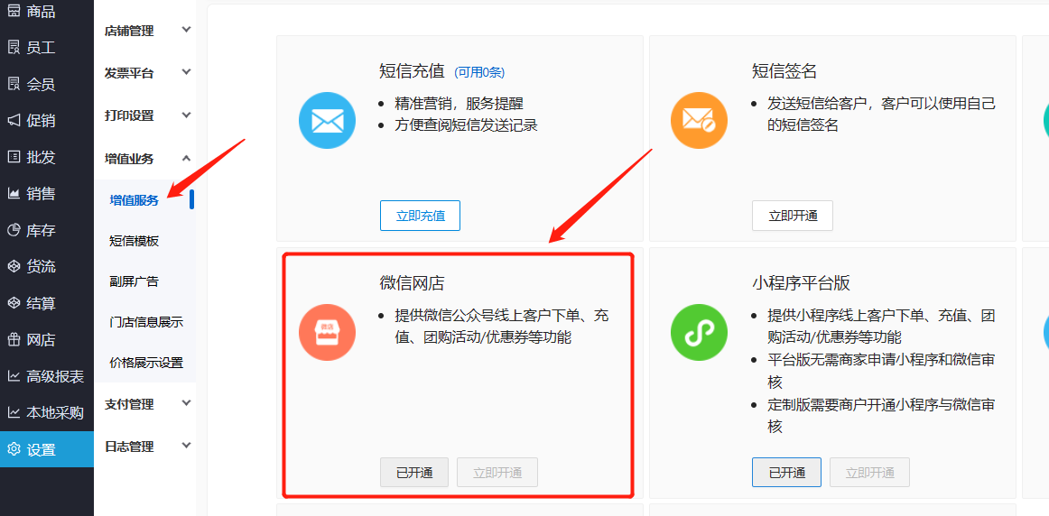
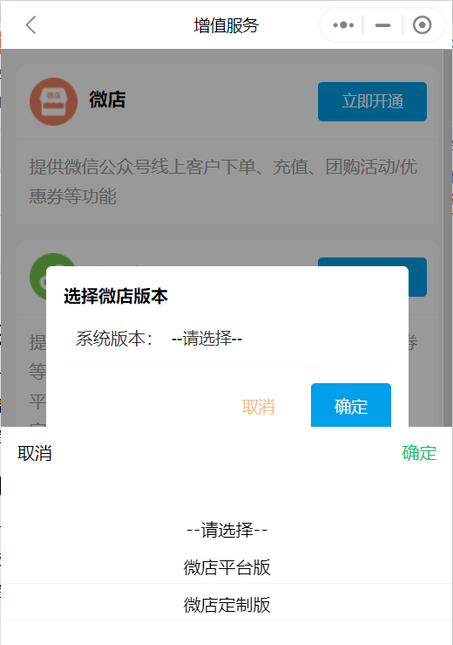
如何开通微店
1
平台版开通方式
联系商务购买平台微店服务
云后台增值服务处开通服务
在“爱宝联盟”小程序-我的店铺-增值服务处自助购买
2
企业版开通方式
联系商务购买企业微店
在“爱宝联盟”小程序-我的店铺-增值服务处自助购买

Slide 9
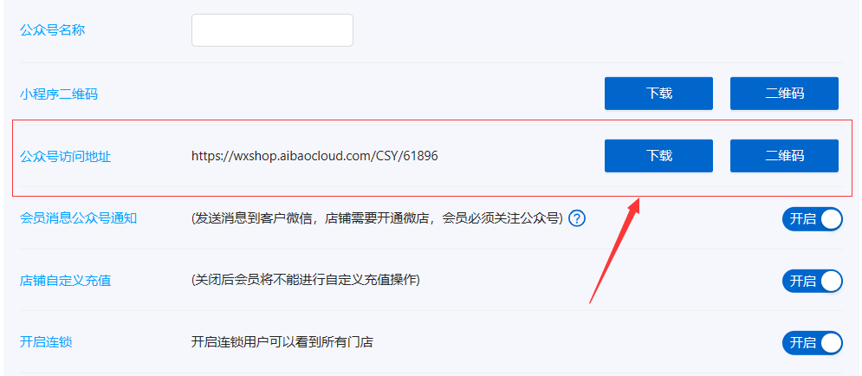
如何进入微店
下载二维码图片
路径：云后台-网店-网店设置-网店配置
下载二维码图片，通过微信扫码进入微店

Slide 10
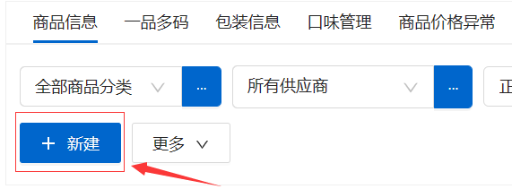
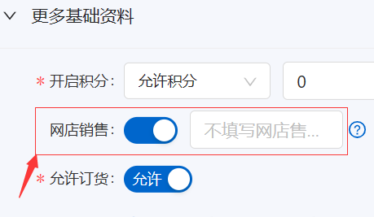
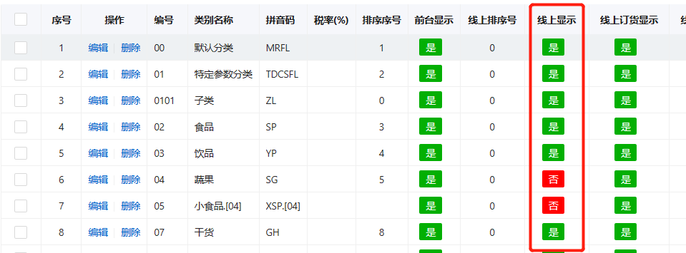
微店使用教程
1
新建商品资料，将商品开启网店销售
将相应分类设为“线上显示”
2
云收银后台【网店】-【网店配置】，客户识别二维码进入店铺，选购商品
3
用户下单后，在“收银端”外卖入口对订单进行处理操作

Slide 11
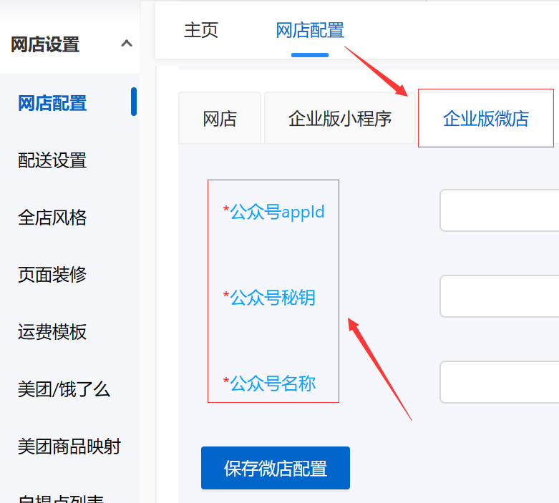
企业版微店实操指引
温馨提示：平台版微店无须开通公众号，购买开通后可直接使用
1
2
3
联系商务
开通公众号
配置企业微店
购买平台版或企业版微店服务
开通公众号，公众号开通指引链接：https://kf.qq.com/faq/120911VrYVrA151013MfYvYV.html
1、登录云后台
2、选择【网店】-【网店配置】页面的企业版微店，填入公众号appid、秘钥、名称，填写完毕保存配置
云收银企业微店使用教程链接：https://mp.weixin.qq.com/s/QyXYxpXba3mZZeoRdaK0sQ

Slide 12
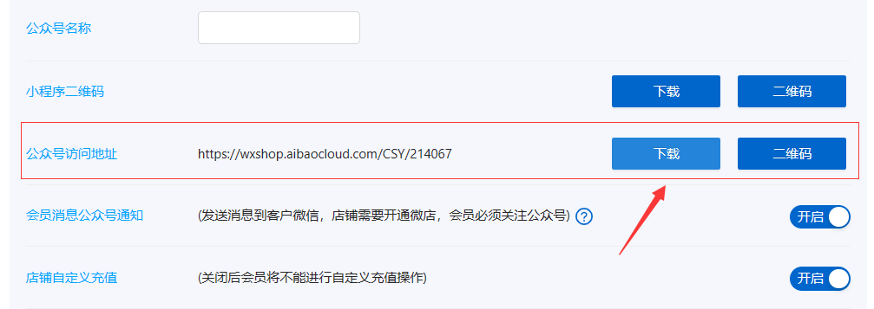
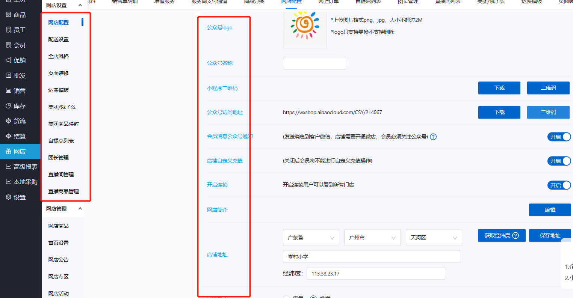
企业版微店实操指引
4
5
6
下载二维码
上传商品资料
设置网店支付方式、配送设置等
1、登录云后台
2、选择【网店】-【网店配置】页面，找到“公众号访问地址”的字段，即可下载二维码，或者上传海报背景图
设置需要展示在微店上的商品内容
设置网店的各项设置，如店铺logo、营业设置、支付、配送、自提点、网店活动等
云收银企业微店使用教程链接：https://mp.weixin.qq.com/s/QyXYxpXba3mZZeoRdaK0sQ

Slide 13
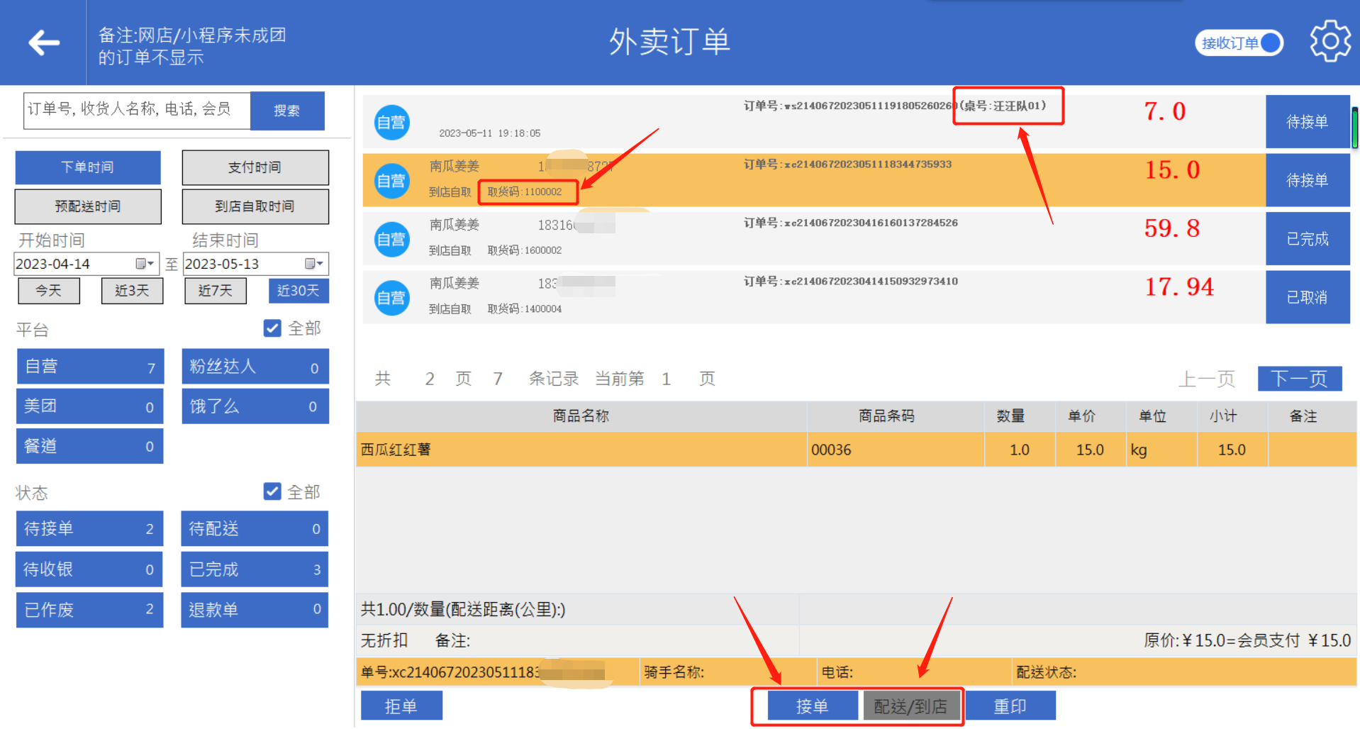
企业版微店实操指引
7
8
9
微店扫码下单
商家进行接单配送
查看网上订单
通过扫码进入微店，客户选择自己喜欢的商品下单
客户下单后，商家进行商品配送
查看方法：【网店】-【网上订单】可以查看订单是否付款等信息以及进行售后操作
云收银企业微店使用教程链接：https://mp.weixin.qq.com/s/QyXYxpXba3mZZeoRdaK0sQ

Slide 14
小程序
介绍
XIAOCHENGXUJIESHAO
——如何开通小程序
爱宝功能培训第四期

Slide 15
平台小程序和企业小程序的区别
区别一
平台不支持推广员分销功能，积分商城兑换，小程序抽奖活动，社区团购，网店装修，小程序直播
企业版都支持
区别二
平台小程序用的是爱宝公众号不支持更改小程序头像和小程序名称，不支持网店装修，
线上支付只支持会员，面对面，爱宝微信和扫呗支付
区别三
企业版的支持更改企业版小程序名/小程序头像
企业小程序线上支付额外支持扫呗微信支付，随行付微信支付，联富通微信支付，富友微信支付，好哒微信支付，付呗微信支付，拉卡拉微信支付，新陕西信合微信支付，汇来米微信支付，收钱吧微信支付
以上支付方式平台版不支持

Slide 16
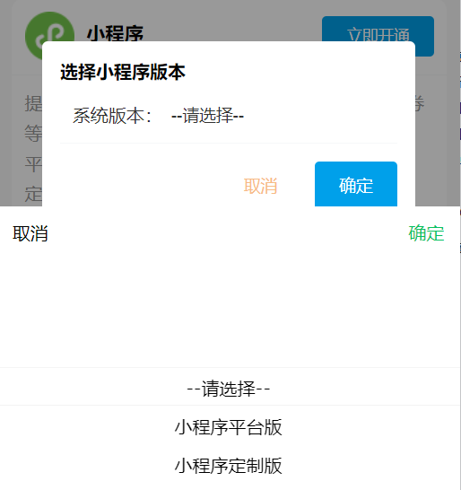
如何开通小程序
企业版小程序
平台版小程序
咨询商务购买企业版小程序
“爱宝联盟”上自助下单后，按教程绑定设置
咨询商务购买
云后台增值服务开通
“爱宝联盟”上自助下单后，即可使用
详情请看快速注册企业版小程序说明：http://blog.aibaocloud.com/article/197.html

Slide 17
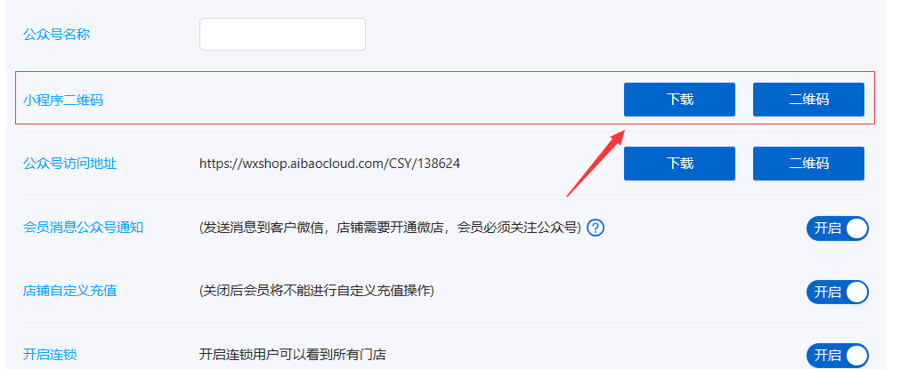
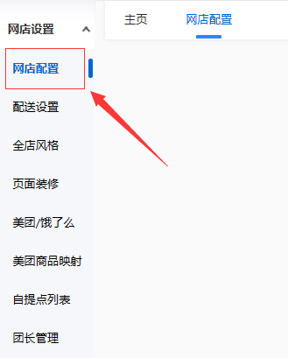
小程序使用教程
编辑网店资料指引：
1
2
小程序开通后，编辑网店资料；开启网店销售开关；批量上架网店商品
云后台网店-网店设置，下载小程序二维码分享。
3
进入小程序，用户下单后，在“收银端”外卖入口对订单进行处理操作
PPT模板 http://www.1ppt.com/moban/

Slide 18
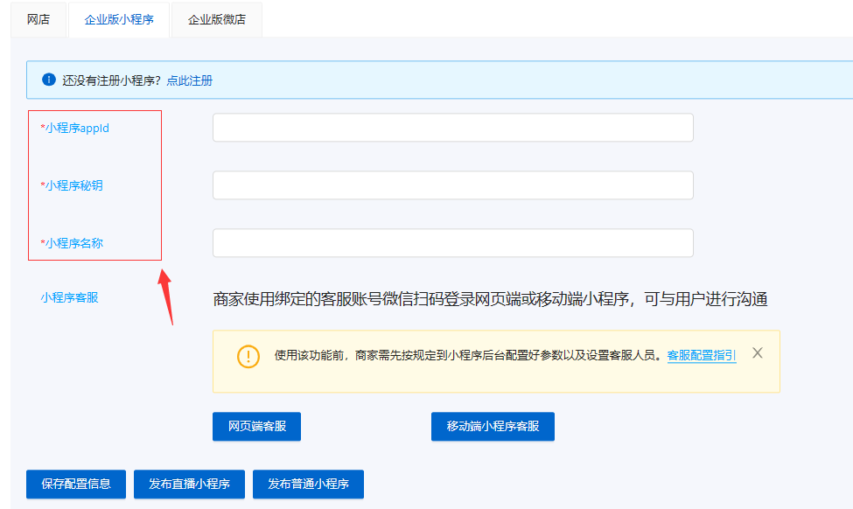
企业小程序实操指引
1
2
3
购买开通企业小程序
进行小程序注册
小程序配置
联系商务，购买开通企业小程序
小程序注册指引链接：
绑定公众号版：http://blog.aibaocloud.com/article/162.html
免公众号快速注册：
http://blog.aibaocloud.com/article/197.html
1、选择【网店】-【网店配置】页面的企业版小程序，填入小程序appid、秘钥、名称，填写完毕保存并发布小程序
2、将appid提供给售前技术进行上传小程序代码并提交审核
3、审核通过后即可使用小程序并修改小程序设置

Slide 19
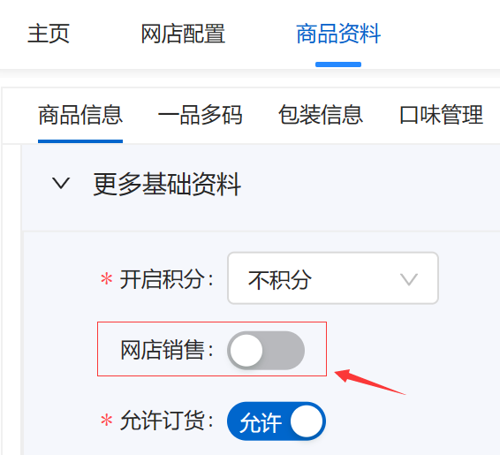
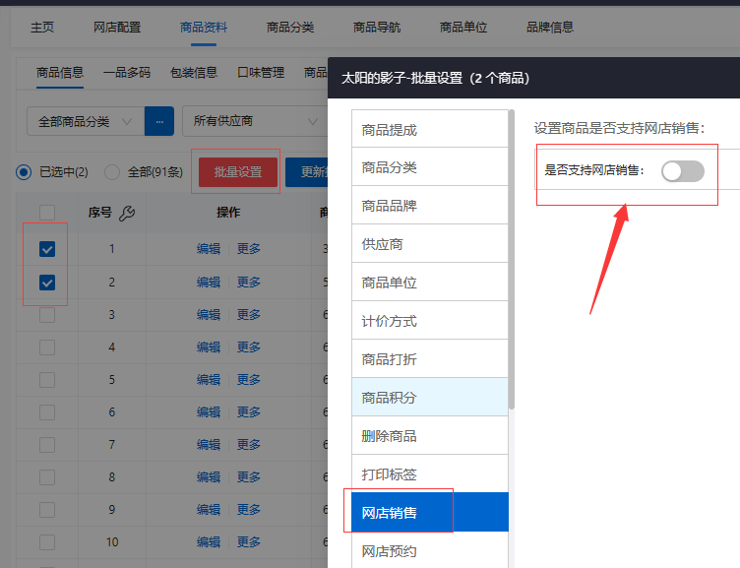
企业小程序实操指引
4
5
6
下载小程序码
①
上传商品资料
网店装修、配置
1、登录云后台
2、选择【网店】-【网店配置】页面，找到“小程序二维码”的字段，即可下载二维码
指引：【商品】-【商品资料】
1、单个商品上架，选择网店销售
2、批量商品上架，支持网店销售
1、登录云后台
2、选择【网店】-【网店配置】页面进行小程序的装修和配置，包括基础配置、支付配置、推广配置、营业配置等
②

Slide 20
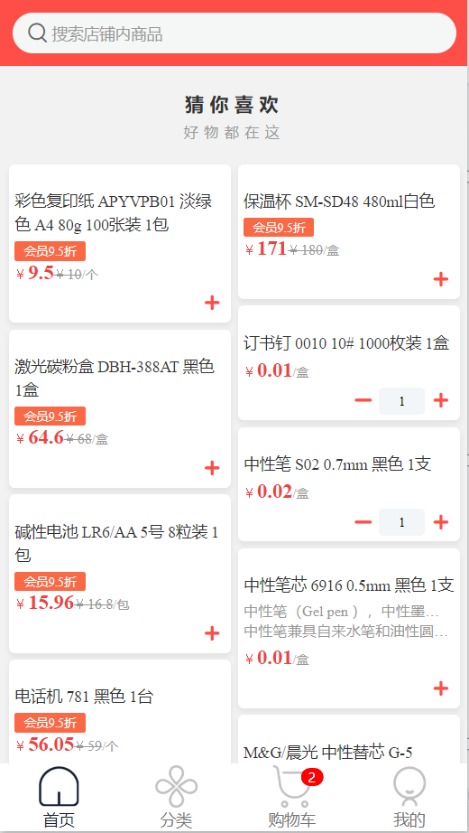
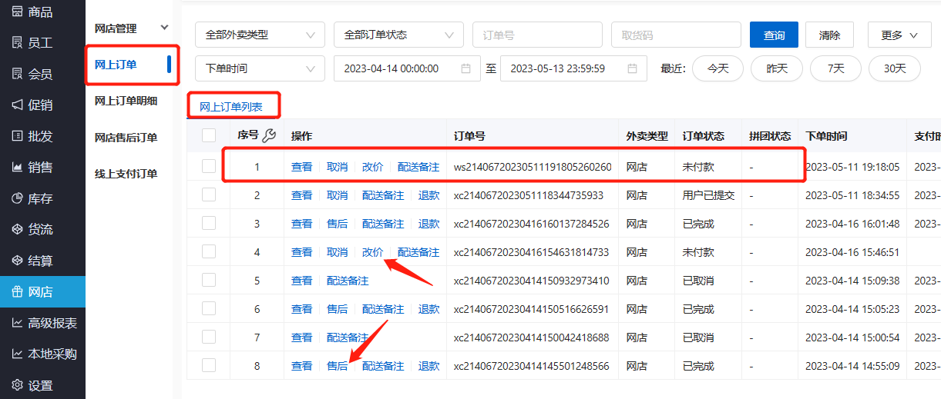
企业小程序实操指引
7
8
9
小程序扫码下单
商家接单后配送
查看网上订单
进入小程序，选择喜欢的商品下单
查看指引：【网店】-【网上订单】

Slide 21
OEM系统
OEMXITONG
——介绍篇
爱宝功能培训第四期

Slide 22
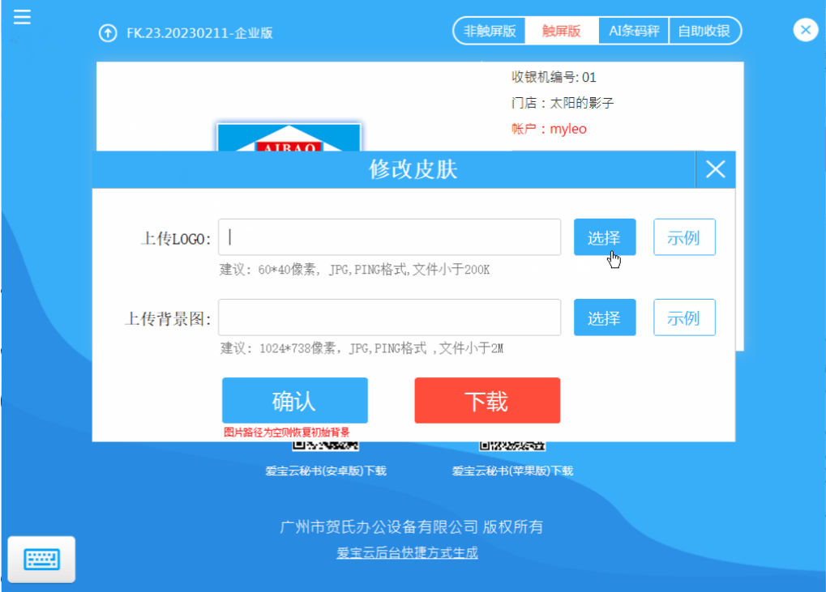
OEM系统介绍
OEM功能为有指定需求的商家度身订造属于自己品牌的产品，为客户提供适合各自需求的解决方案。
1
OEM享受收银前台一键换肤，一键更换软件logo, 此功能支持PC收银端( FK23.20230211及之后的版本）,安卓收银端（2.0.13及之后的版本）只要设置了一台终端，同一店铺的其他终端机器，可以直接点击下载，无需再重复上传
2
OME还支持云后台LOGO的隐藏与更换，访问地址不变，只是界面变化，有需要可咨询商务

Slide 23
OEM系统介绍
OEM功能为有指定需求的商家度身订造属于自己品牌的产品，为客户提供适合各自需求的解决方案。
1
OEM享受收银前台一键换肤，一键更换软件logo, 此功能支持PC收银端( FK23.20230211及之后的版本）,安卓收银端（2.0.13及之后的版本）只要设置了一台终端，同一店铺的其他终端机器，可以直接点击下载，无需再重复上传
2
OME还支持云后台LOGO的隐藏与更换，访问地址不变，只是界面变化，有需要可咨询商务

Slide 24
OEM系统介绍
1
3
云后台logo同步更改（需购买）
前台一键换肤，一键更换软件logo
2
OEM云后台登录界面
https://c.aibaocloud.com/
4
连锁店铺可一键复制logo、背景图片到其他连锁店

Slide 25
OME详情
OME产品介绍详情链接：
http://blog.aibaocloud.com/article/281.html
注意事项：
关于注册账号，OEM云后台登陆界面已不支持注册账号，需要注册单店的可前往：
1、云收银云后台：h.aibaocloud.com注册
2、pc前台登录单机注册云账户
3、爱宝联盟注册账号等三个地方进行注册账号
连锁店铺的可在注册完成总店后登陆总店的OEM云后台-【连锁管理】进行新增分店
如果想要前台点击跳转oem后台路径的话，需要先开通后台oem产品，前台重新登录账号后才可以在前台跳转

Slide 26
THANK YOU
AIBAOYUNSHOUYIN
爱宝功能培训第四期

